Slide 1
Základní vybavení fotografického ateliéru
Osvětlovací technika a příslušenství
Autorem materiálu a všech jeho částí, není-li uvedeno jinak, je Lukáš Veverka a MgA. Eliška Jílková.
Dostupné z Metodického portálu www.rvp.cz ; ISSN 1802-4785. Provozuje Národní ústav pro vzdělávání, školské poradenské zařízení a zařízení pro další vzdělávání pedagogických pracovníků (NÚV).

Slide 2
Anotace
Obsah této prezentace je určen k základnímu seznámení studentů s tématem vybavení fotografického ateliéru osvětlovací technikou a příslušenstvím.
Prezentace slouží k dokreslení výkladu vyučujícího, který výklad může rozšířit podle úrovně znalostí studentů.
Doporučené je i problematiku vybavení ateliéru osvětlovací technikou a příslušenstvím propojit s názornými ukázkami během praktické výuky.

Slide 3

PROJEKT MŠMT
Název projektu školy | Vybavení odborných učeben moderními technologiemi
Registrační číslo projektu | CZ.1.07/1.5.00/34.0432
Anotace | Základní vybavení ateliéru
Klíčová slova | Osvětlovací technika, příslušenství
Předmět | Technika fotografie, praktická výuka
Autor | Lukáš Veverka, MgA. Eliška Jílková
Druh učebního materiálu | Prezentace, výklad, fotografická praxe
Potřebné pomůcky | Interaktivní tabule, fotografický přístroj, ateliérová světla
Cílová skupina | Žáci střední školy
Druh interaktivity | Výklad pomocí prezentace, procvičení
Zdroje | Autorská práce

Slide 4
Osvětlovací technika
Jak již víme z kapitoly o světle, zdrojů světla máme na výběr velké množství. Podobně toto platí i pro příslušenství jako součást vybavení umělého svícení
– jejich různé kombinace nám dávají nepřeberné množství možností pro kreativní práci se světlem.

Slide 5
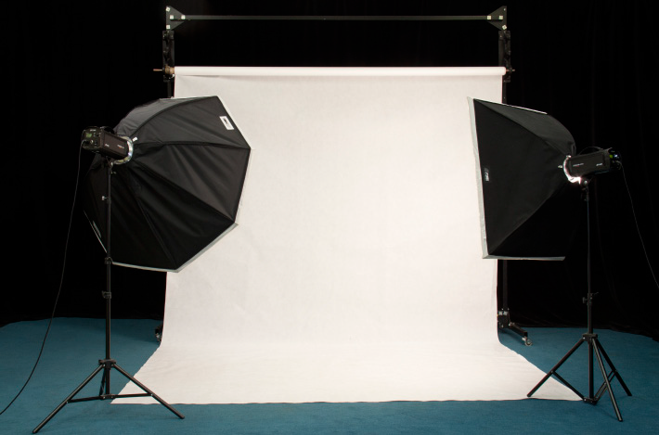
Osvětlovací technika
Pohled na základní vybavení fotoateliéru: v popředí jsou monolightové zábleskové hlavy s nasazenými softboxy.

Slide 6
Záblesková zařízení
Existuje několik druhů zábleskových zařízení, které dělíme podle
- jejich konstrukce
- způsobu ovládání
- výkonu
možnosti využití
nebudeme se zabývat blesky vestavěnými přímo do těla fotografického přístroje, jejich využití v drtivé většině případů je spíše na škodu.

Slide 7
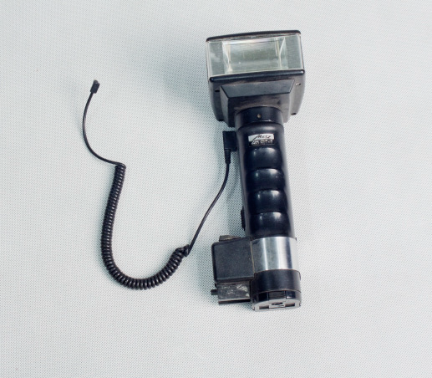
Záblesková zařízení
Externí ruční blesk k středoformátovému fotografickému přístroji.

Slide 8
Externí blesk pro fotografické přístroje
- nejčastější skupina zábleskových zařízení - pro fotografování svateb, různých společenských a sportovních akcích a všude tam, kde je technicky nemožné nebo velmi nákladné používání velkých záblesků.
- na rozdíl od vestavěných blesků máme možnost mít nad externím bleskem mnohem větší kontrolu: máme-li k dispozici synchronizační kabel, či bezdrátové odpalování, máme volné ruce k tvorbě.

Slide 9
Externí blesk pro fotografické přístroje
- při použití více těchto externích blesků můžeme vytvořit velmi dobré a přesné svícení.
- v dnešní době jsou k dispozici i doplňky určené přímo pro práci s tímto externím zařízením/bleskem.

Slide 10
Kruhové a makro blesky
Jejich využití původně vycházelo z potřeb technických žánrů fotografie, zvláště pak pro vědecké potřeby.
Konstrukce umožňuje fotografování téměř bez viditelných stínů.
Jsou tvořeny buď kruhovou trubicí nebo soustavou několika malých blesků uspořádaných do kruhu kolem objektivu fotografického přístroje.
- V poslední době se ovšem staly oblíbeným nástrojem v rukou portrétních a módních fotografů.

Slide 11
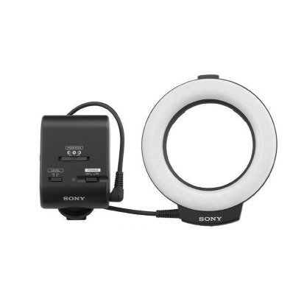
Adaptér kruhového blesku.

Slide 12
Zábleskové hlavice se zdrojem
- Ateliérová světla skládající se ze dvou částí:
zábleskové hlavice a zdroje.
- Samotná hlavice je jednoduchá konstrukce bez ovládacích prvků, jež jsou umístěny na zdroji, ke kterému se dají připojit až čtyři samostatné hlavice.
- Výhodou a zároveň nevýhodou je, že všechno ovládání je umístěno na zdroji: odpadá běhání po ateliéru a nastavování světel samostatně, ale všechny hlavice jsou ovládány z jednoho místa.
- Riziko - rozbití zdroje, bez kterého zábleskové hlavy nefungují.

Slide 13
Monolight zábleskové hlavice
na rozdíl od hlavic s připojením ke zdroji jsou
u monolightových hlavic všechny ovládací prvky umístěny přímo v nich.
- technologické řešení je dražší, ale má své výhody: můžeme kombinovat světla různých značek a máme okamžitý přehled o nastavení jednotlivých světel
rozbití jednoho světla nemá na fungování ostatních světel vliv.
- při používání zábleskových zařízení není důležitý jen nominální výkon, ale i rychlost nabití mezi jednotlivými záblesky - to je obzvláště důležité při fotografování, které vyžaduje rychle po sobě jdoucí záběry.

Slide 14
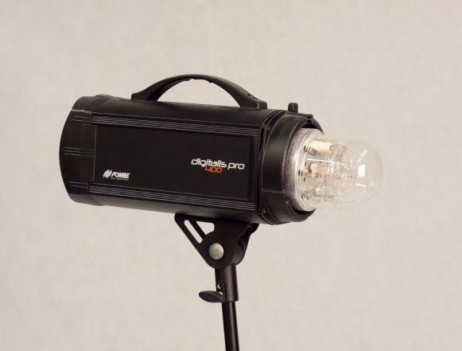
Monolightová záblesková hlavice o výkonu 400W.

Slide 15
Trvalá světla
Na rozdíl od zábleskových technologií nám ve většině případů neposkytují stálá světla takovou intenzitu záření - nedá se tedy
použít kratších časů závěrky a vyšších clonových čísel
V dnešní době se využívají spíše při osvětlování celých scén
Stálá světla mají ovšem obrovskou výhodu v tom, že světlo, které vidíme, je i na fotografii, proto záblesková zařízení většinou mají
i pilotní, tedy stálé světlo.

Slide 16
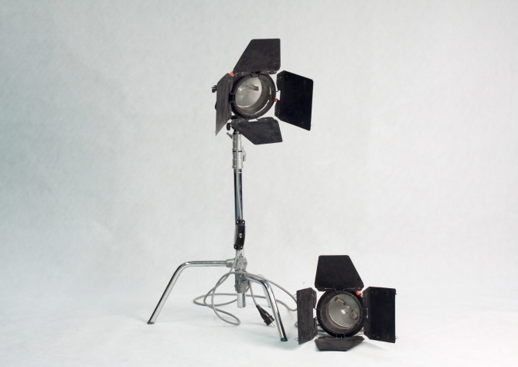
Trvalá světla
Stálá světla pro svícení větších scén.

Slide 17
Žárovková světla
Dnes v ateliérech čím dál tím méně využívané zdroje fotografického světla.
Mají nízkou barevnou teplotu (teplotu chromatičnosti), zatímco teplota osvětlovacího zařízení při provozu je značně vysoká, což při delším focení
v menších prostorech může znepříjemnit práci a proměnit ateliér v dusnou saunu.
- Při fotografování v kombinaci s denním světlem je pak potřeba pomocí filtrů srovnat barevnou teplotu svícené scény.
- Při koupi žárovkových světel je potřeba počítat s malým výběrem doplňkového příslušenství.

Slide 18
Zářivková světla
- Fotografická zářivková světla jsou kalibrována na teplotu denního světla (5 500°K), to však nemusí zcela platit u výrobků tzv. amatérských řad.
- Na rozdíl od žárovkových světel mají takzvaný studený provoz, tedy při používání nevyzařují do svého okolí tolik tepla.
- Pro amatérské svícení jsou lákavá svou nízkou pořizovací cenou.
- Stejně tak jako u žárovkových světel však nemáme moc možností pro práci s případnou další modifikací světla.

Slide 19
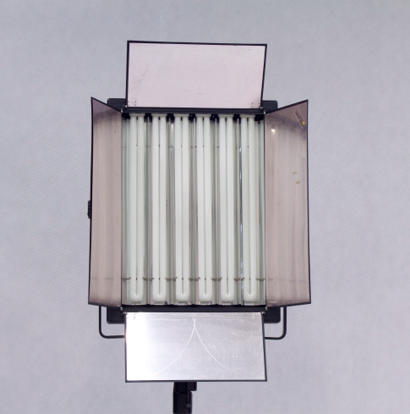
Zářivkové rozptýlené světlo: při použití tohoto světla si můžeme vybrat ze tří intenzit svícení.

Slide 20
HMI (rtuťovo-jodové výbojky se středním obloukem)
V prvé řadě se spíše jedná o světla určená do filmového průmyslu.
Tento typ světel je využíván profesionálními fotografy fotícími na digitální stěny, protože ty ne vždy jsou kompatibilní se zábleskovými systémy.
Stejně tak jako zářivkové světlo má i HMI systém studený provoz.
Barevná teplota odpovídá barevné teplotě (teplotě chromatičnosti) dennímu světlu.
Velkou nevýhodou světel je pořizovací cena, která je pro mnohé začínající fotografy vysoká.
- Další nevýhodou je, že většina doplňků pro práci se světlem je uzpůsobena filmovým potřebám.

Slide 21
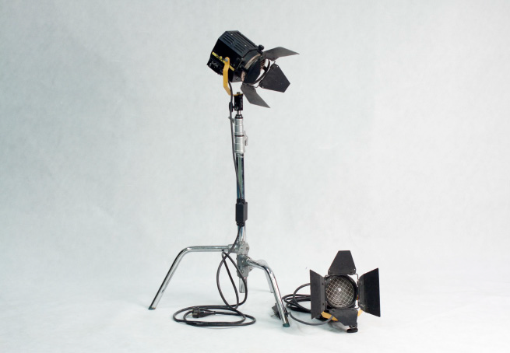
HMI světla používaná především pro filmový průmysl - používají se pro svícení celých scén.

Slide 22
Příslušenství
Velké množství různého fotografického příslušenství a doplňků nám umožňuje upravovat směr, charakter a intenzitu světla dopadajícího na fotografovanou scénu.
- Velmi často pracujeme s kombinací několika různých příslušenství, různých nástavců a podobně.
- I když některá příslušenství mají podobné, či stejné úkoly, vždy má každý doplněk svou vlastní
charakteristiku úpravy světla.
- Nejlepším učitelem je zde praxe s různými typy a druhy příslušenství.

Slide 23
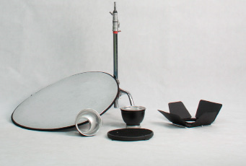
Příslušenství
Fotografického příslušenství je celá škála - při vhodné kombinaci a použití máme nepřeberné možnosti kreativní práce.

Slide 24
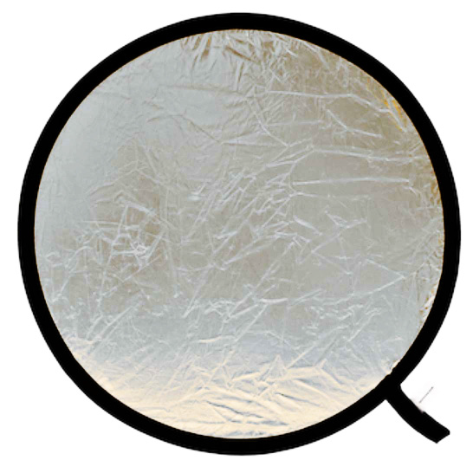
Odrazná deska
- Jako odrazná deska se dá použít téměř všechno, co odráží světlo: existují různé tvary, velikosti a barvy
- nejčastěji se využívá barev bílé, stříbrné a zlaté; odrazná deska se využívá zejména pro vyjasnění stínů odrazem od přímého světla.

Slide 25
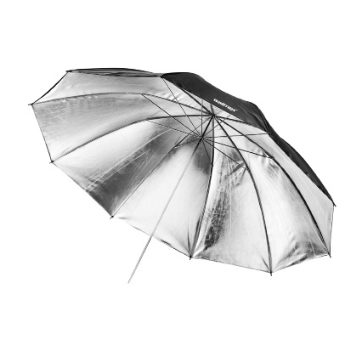
Fotografický deštník
- Fotografický deštník se dá využít dvěma způsoby podle jejich konstrukce: první, od kterého
se světlo odráží, funguje jako odrazná deska; druhý typ, přes který se svítí přímo na model,
funguje jako softbox.

Slide 26
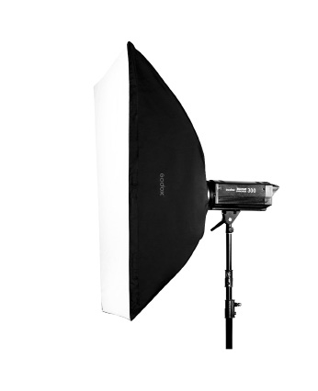
Softbox
- K dispozici je bohatá škála velikostí a tvarů: od malých čtvercových po velké obdélníkové a osmihranné - softbox je standardním vybavením
v ateliérech: změkčuje a rozptyluje světlo - čím je hlubší a větší, tím je světlo měkčí.

Slide 27
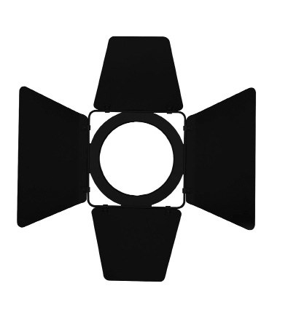
Klapky
- Jsou složeny ze čtyř samostatných pohyblivých klapek, které umožňují osvětlit určitou část scény, modelu nebo jako prostředek proti rušivým odleskům.

Slide 28
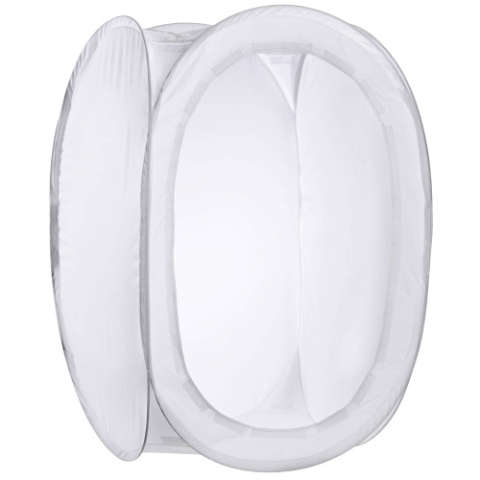
Difuzér
Jedná se o jakékoliv zařízení, které změkčuje světlo:
od pauzovacího papíru a poloprůsvitné fólie po softboxy
- umisťuje se mezi zdroj světla a model.

Slide 29
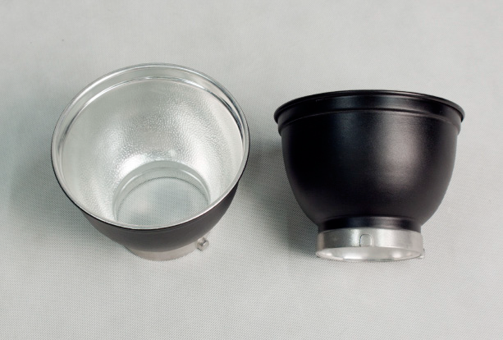
Reflektor
- Každý druh reflektoru má své charakteristické vlastnosti, především zabraňují úniku světla do stran a podle jejich hloubky a délky pak buď osvětlují celou scénu nebo dokáží nasvítit jen
určitý fragment scény.

Slide 30
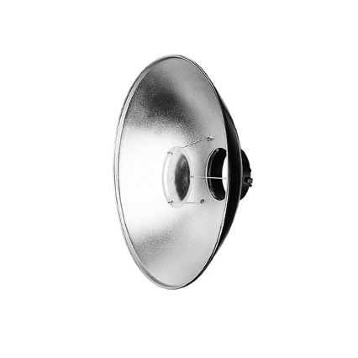
Portrétní reflektor
- Mělký reflektor, který má upravenou konstrukci: světlo nejprve dopadá na destičku, od které se pak teprve odráží do mísy reflektoru, tím z něj vychází měkké a rozptýlené světlo.

Slide 31
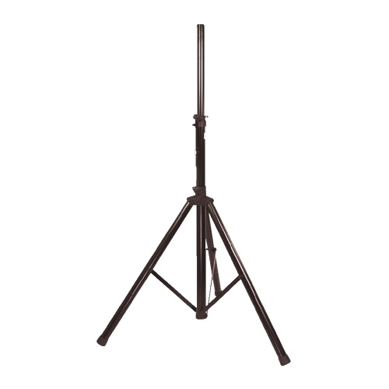
Stativ
- Dobrý a kvalitní stativ je velmi důležitým vybavením ateliéru: měli bychom mít k dispozici několik druhů stativů – od nízkých, které umožňují svícení od země, až po vysoké, kdy potřebujeme dostat světla výše - pro určité případy je dobré jeřábové rameno.

Slide 32
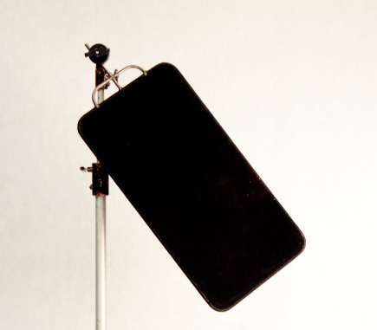
Zástěna
- Může to být jakýkoliv materiál
nepropouštějící světlo: od sametového plátna po karton - používají se ke světlům, aby nedopadalo na určitou část scény, nebo jako zastínění proti parazitnímu světlu - umisťuje se mezi zdroj světla a model.

Slide 33
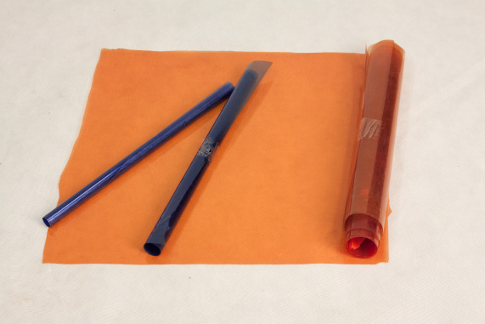
Filtry
- Fólie nebo plastové destičky, které slouží ke změně barevné teploty světla nebo k různým efektům (optimalizující nebo efektové) – jsou kalibrovány na přesné barevné hodnoty - slouží
například k vyrovnání barevné teploty žárovkového světla na denní.

Slide 34
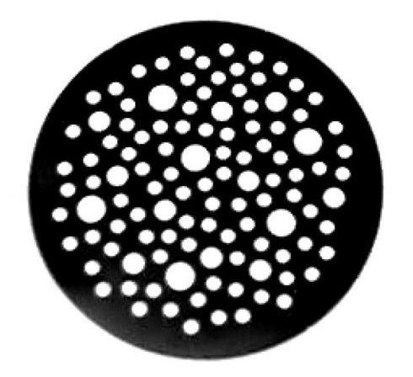
Gobo filtr
- Efektové filtry, které tvoří stíny podle vzoru, které mají v sobě vyřezané: nejtypičtějším příkladem jsou okenní rámy - vyrobeny z tvrdých kartonů nebo železa; některé Gobo filtry se vkládají přímo do bodových světel reflektorů a tím vytvářejí ostré stíny.

Slide 35
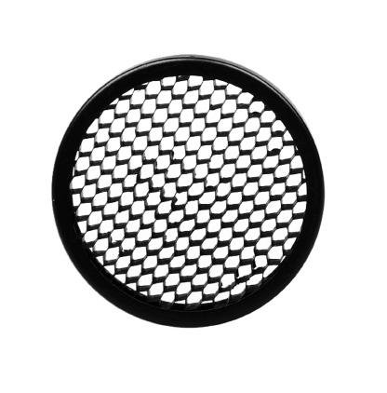
Voštinová mřížka
- Využívá se pro soustředění světla na určitou část scény.
- Minimalizuje rozptyl světla a čím hlubší a jemnější je, tím se tento efekt umocňuje.
- Svojí konstrukcí připomíná včelí plástve.
- Umisťuje se na mělký reflektor.

Slide 36
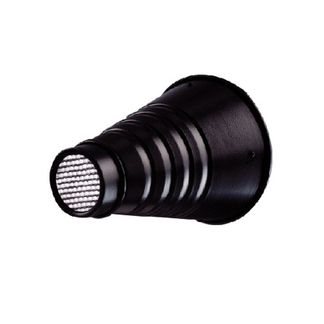
Komínek
- na osvětlení nebo zvýraznění malé části scény, například na zvýraznění šperků na modelce, apod.
- soustřeďuje světlo do úzkého proudu světla.

Slide 37
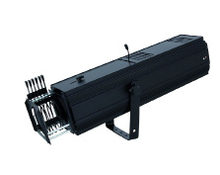
Bodový reflektor
- obdobně jako komínek vytváří úzký proud světla, který je ideální na zvýraznění námi požadovaných objektů.
- na rozdíl od komínku můžeme šířku paprsku do určité míry ovládat.

Slide 38
Radiový odpalovač blesků
- Toto zařízení slouží k odpálení blesků na dálku
bez nutnosti kabelů připojených k fotografickému přístroji a blesku, tím je práce mnohem příjemnější.
Podle technologie dálkové odpalovače dělíme na:
- radiové
s fotočlánkem
U radiových odpalovačů dochází k odpálení vysláním signálu z vysílače, který je umístěn v sáňkách blesku fotoaparátu, který zachytí přijímač umístěný na blesku.

Slide 39
Radiový odpalovač blesků
Drtivá většina současných zábleskových hlav má již přijímače zabudované ve vlastní konstrukci.
Odpalovače s fotočlánkem potřebují k aktivaci záblesk, takže při práci musí být jeden blesk připojen k fotografickému přístroji.

Slide 40
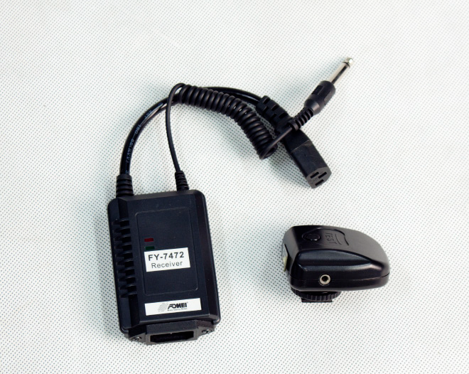
Radiový odpalovač blesků
Radiový odpalovač blesků.

Slide 41
Zdroje
Autorem textů, obrázků a grafického uspořádání je Lukáš Veverka a MgA. Eliška Jílková, kteří souhlasí s jejich zveřejněním na Metodickém portálu. Všechny použité ilustrativní obrázky jsou vlastní tvorbou autorů.

